Slide 1
Презентация : «Энциклопедия зимних олимпийских видов спорта в Сочи 2014».
Воспитатель: Капуста Л.Я.
МАДОУ ДСКВ № 10 «Берёзка»
ст. Староминская
2014год.

Slide 2
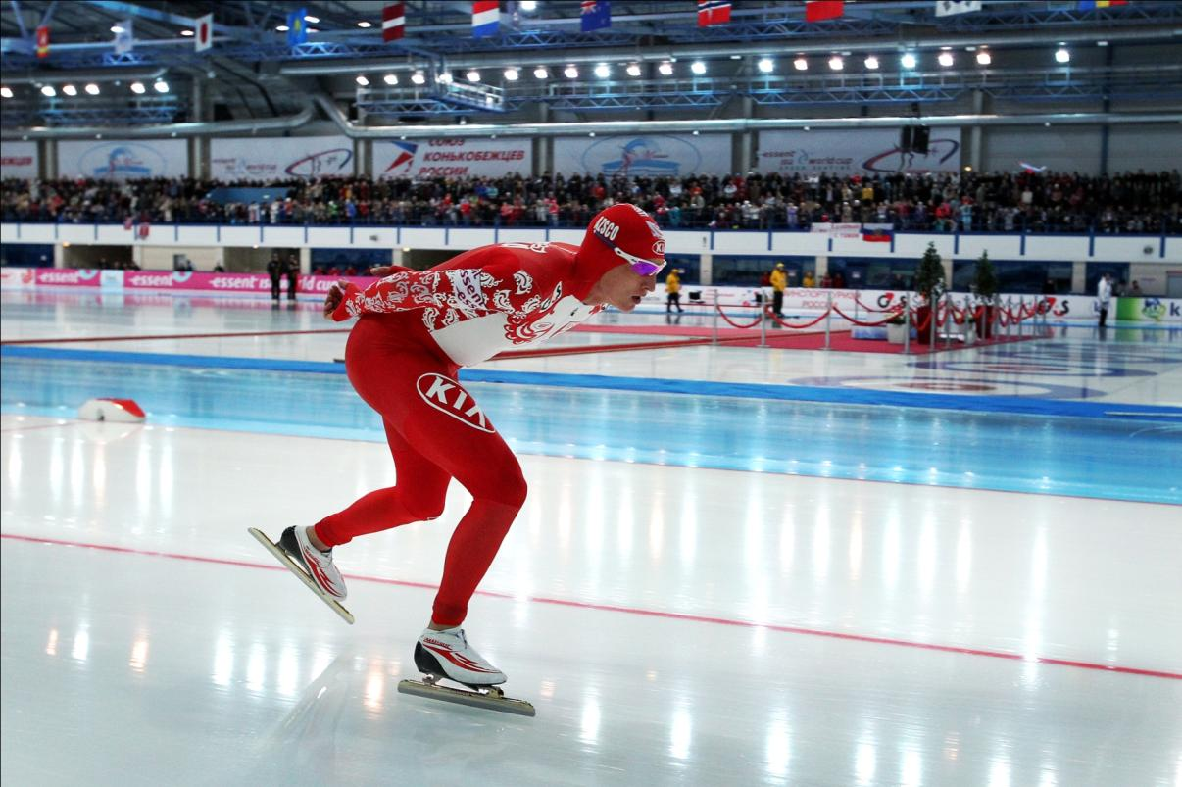
Конькобежный спорт.

Slide 3
На льду танцует фигурист, Кружится, как осенний лист. Он исполняет пируэт, Потом двойной тулуп… Ах, нет! Не в шубе он, легко одет. И вот на льду теперь дуэт. Эх, хорошо катаются! Зал затаил дыхание. Вид спорта называется… (Фигурное катание)

Slide 4
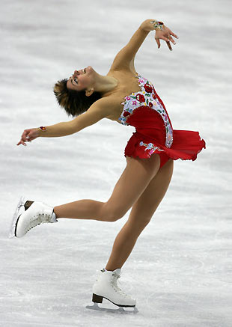
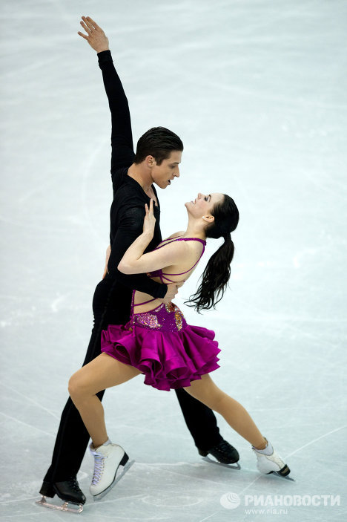
Фигурное катание.

Slide 5
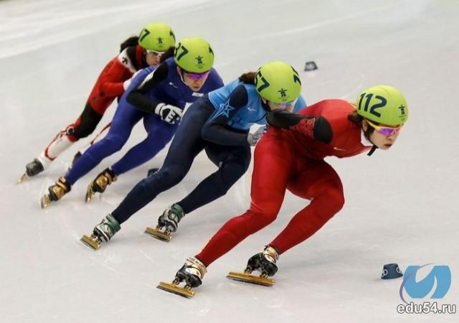
Конькобежцы на площадке
В шлемах, руки их в перчатках.
Дружно к финишу бегут, спорта вид какой же тут?
Шорт-трек.

Slide 6
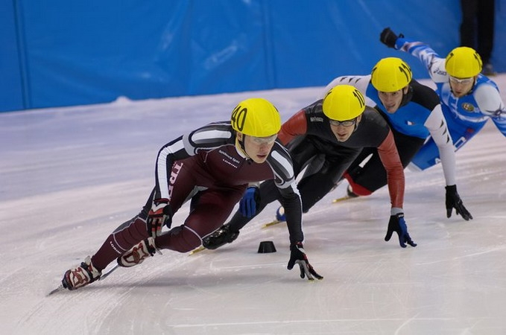
Шорт-трек.

Slide 7
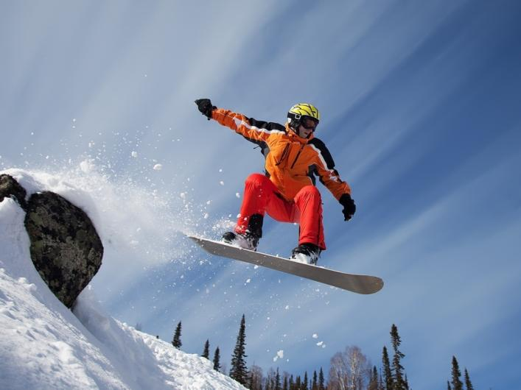
Сноубординг.
По заснеженным горам, По трамплинам и холмам На снаряде «сноуборд» Бьют спортсмены свой рекорд. «Сноуборд» – он как доска, Что довольно широка. Есть на ней крепёж для ног, Но не вдоль, а поперёк.

Slide 8
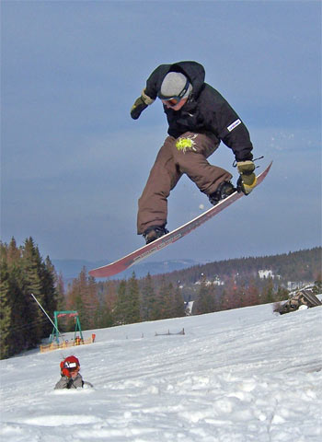
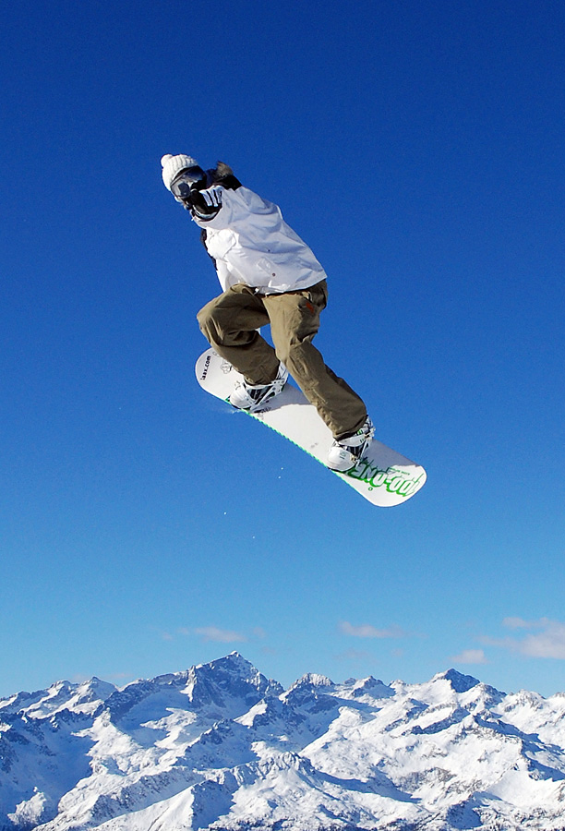
Сноубординг.

Slide 9
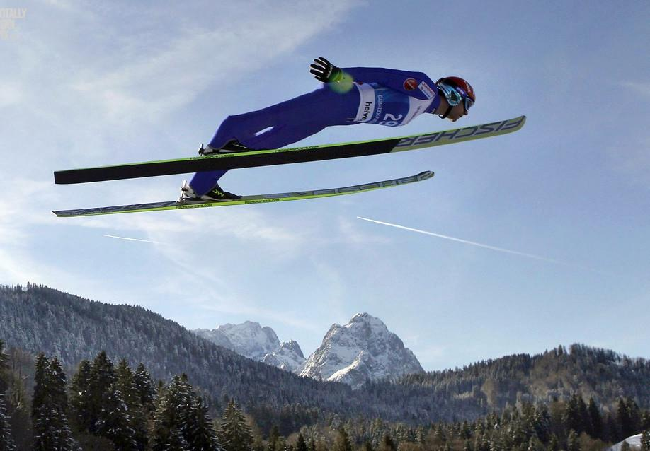
Прыжки с трамплина на лыжах.
С трамплина высокого лыжник съезжает,
Потом словно птица он в небо взмывает,
И замер внизу в изумленье народ,
А лыжник удачно закончил полет.

Slide 10
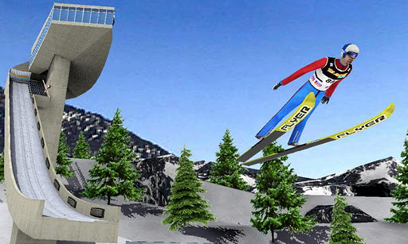
Прыжки с трамплина на лыжах

Slide 11
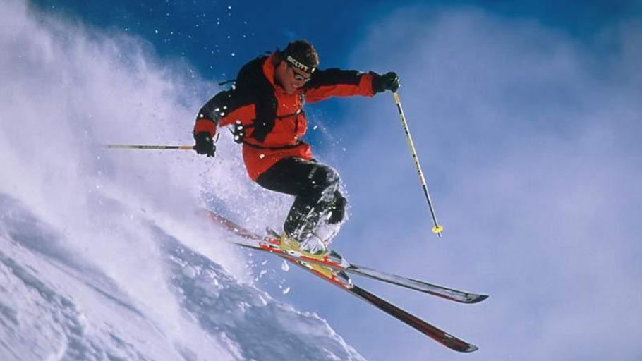
Фристайл
Про этот спорт Я много слышал: Воздушный акробат На лыжах.

Slide 12
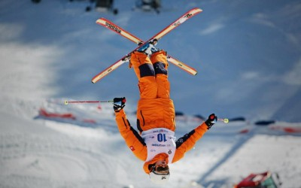
Фристайл.

Slide 13
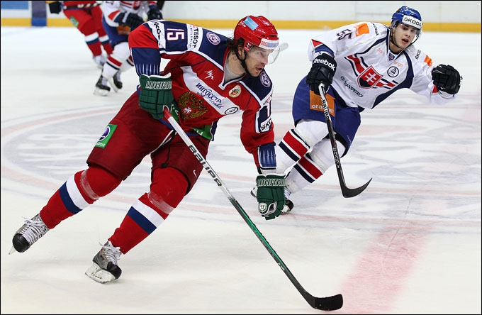
Клюшки в руках,
Шайба на льду.
Смелый вратарь у всех на виду.
Этой команды нету дружней,
Эта игра зовется( хоккей)

Slide 14
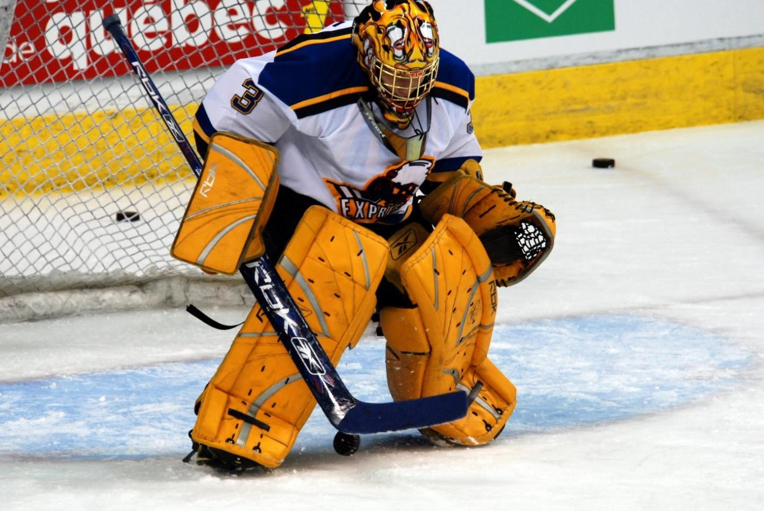
Хоккей.

Slide 15
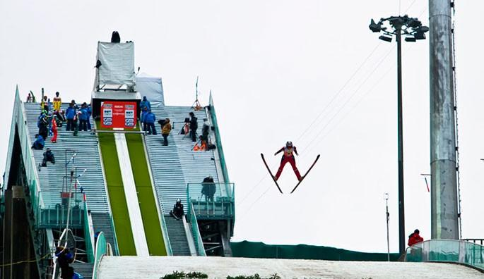
Лыжное двоеборье.
Я прыгаю и бегаю на лыжах. Два спорта вместе я соединил. В первый день я прыгаю с трамплина. А во второй мне предстоит забег.

Slide 16
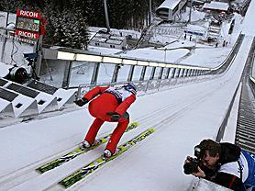
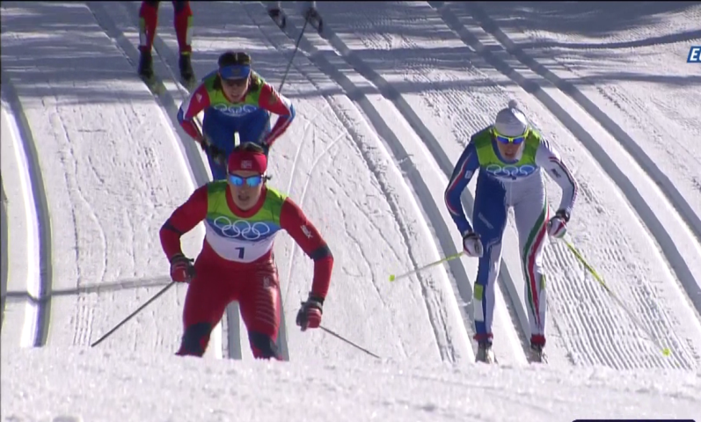
Лыжное двоеборье.

Slide 17
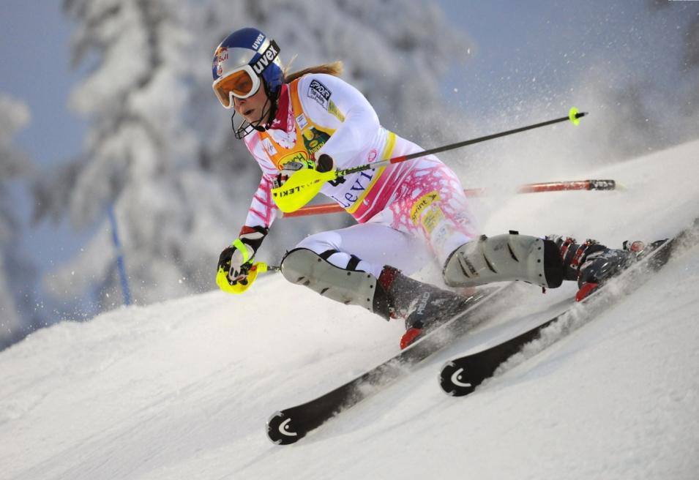
Между флажками петляет лыжня,
По горному склону вьется она.
К финишу лыжник все ближе и ближе,
Этот вид спорта( горные лыжи)

Slide 18
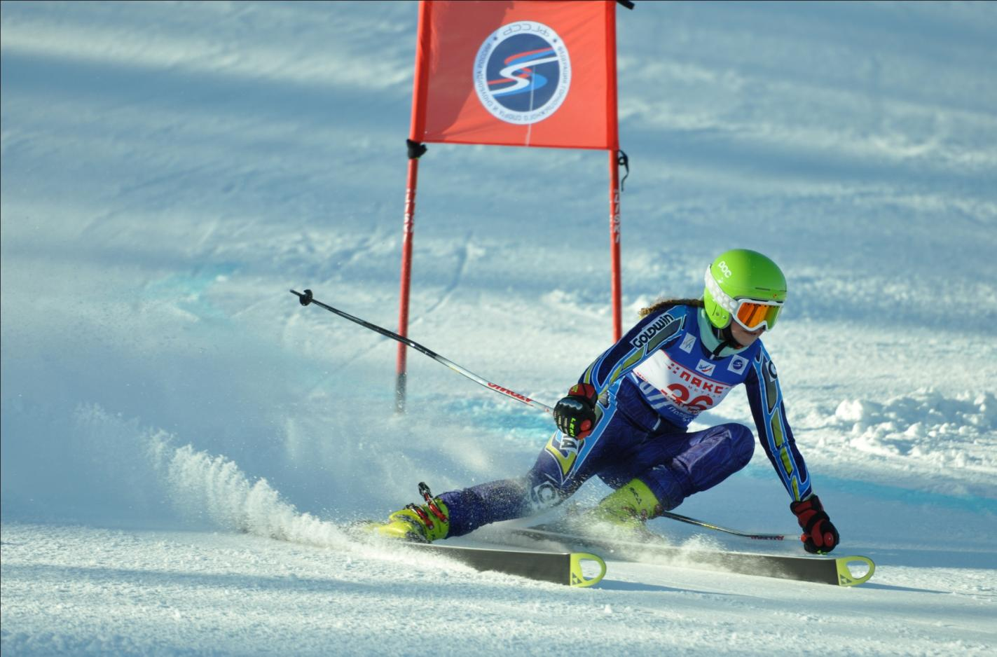
Горнолыжный спорт.

Slide 19
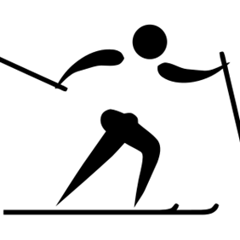
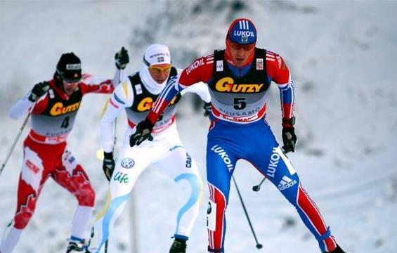
Лыжник за лыжником мчится вдогонку,
Этот вид спорта … ( лыжные гонки)

Slide 20
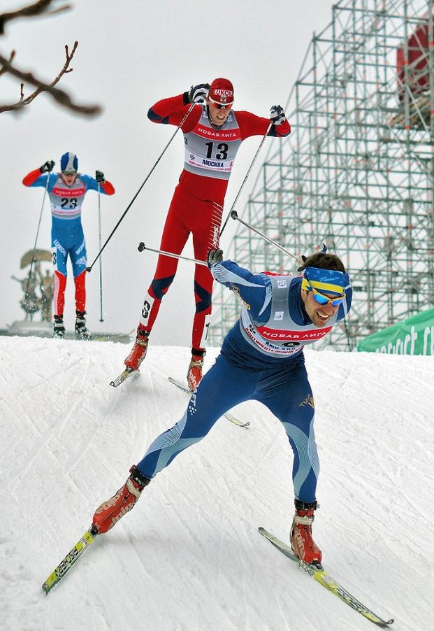
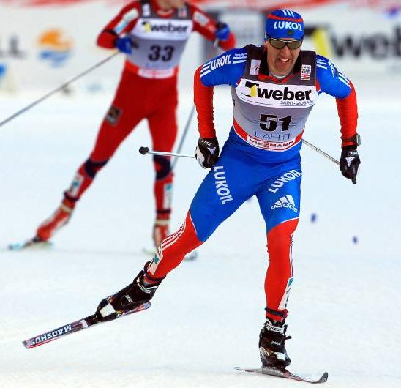
Лыжные гонки.

Slide 21
Вся Россия рада! У нас ОЛИМПИАДА! Праздник спорта мировой Ожидает нас зимой.

Slide 22
Презентацию подготовила Капуста Л.Я, Воспитатель МАДОУ ДСКВ №10Берёзка» ст. Староминская 2014г.

